Slide 1
Presentatie Asshole ASS-tu-roids

Slide 2
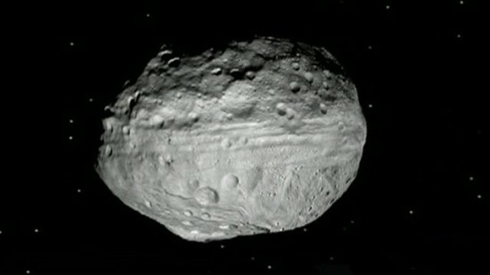
Er is een astroid relax in het universum

Slide 3


Slide 5


Slide 6
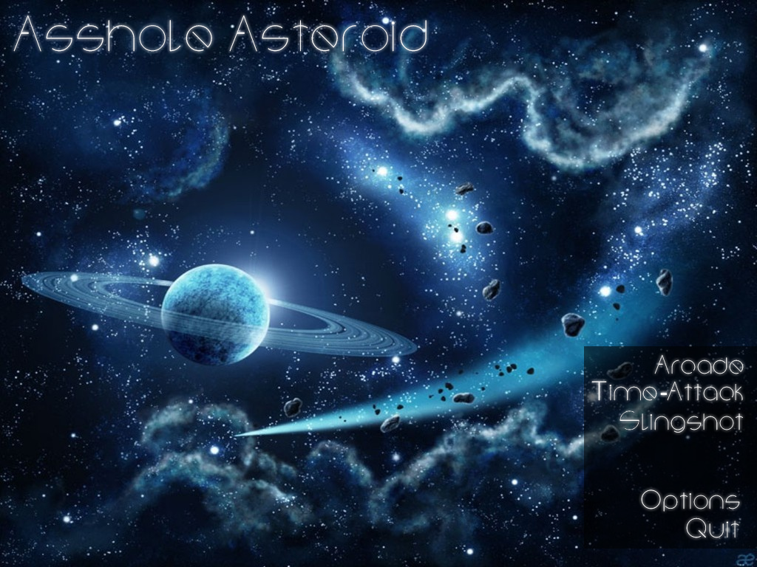

Slide 7
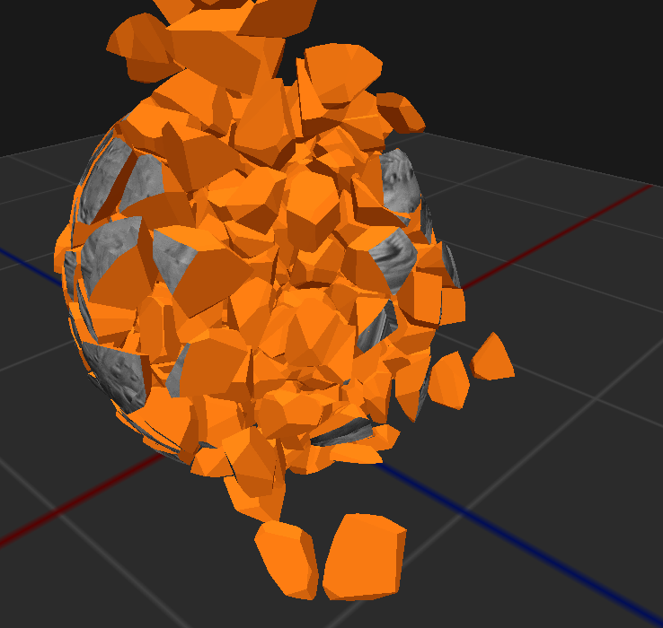

Slide 8
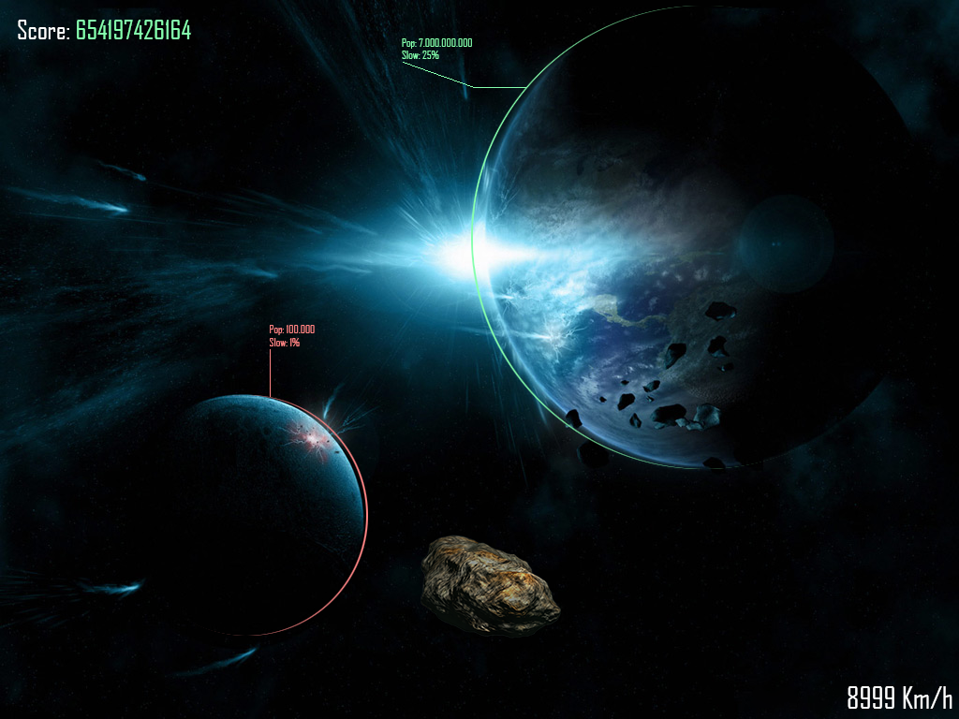

Slide 9
